Slide 1
ზონური მეტამაგნეტიზმი
ბათუმის შოთა რუსთაველის სახელმწიფო უნივერსიტეტის
ასოც. პროფ., ზ. გამიშიძე

Slide 2
შინაარსი
თემის აქტუალობა და სიახლე
მყარი სხეულების მაგნიტური თვისებები
ზონური მეტამაგნეტიზმი
გადოლინიუმის ნანონაწილაკების მაგნიტური თვისებები
სუპერპარამაგნეტიზმი

Slide 3
მყარი სხეულების მაგნიტური თვისებები
მყარი სხეულების მაგნიტური თვისებები განისაზღვრება ძირითადად მისი შემცველი ელექტრონების მაგნიტური მომენტებით. ამასთან, მათი თვისებების აღწერის მიზნით გამოიყენება ორი მოდელი: ლოკალიზებული ელ­ე­ქ­ტ­რ­ო­­­­­ნების მოდელი და კოლექტივიზებული ელექტრონების მოდელი. კონკრეტული მა­­­გ­ნ­ე­­­ტიკისათვის ამა თუ იმ მოდელის გამოყენება დამოკიდებულია მათ ენ­ე­რ­გ­ე­ტ­­­ი­კ­ულ სტრუქტურაზე. როცა კრისტალში ელექტრონულ დონეებს შორის სიგანე გაცილებით ნაკლებია, ვიდრე მათ შორის ენერგეტიკული მანძილი, გამოიყენება ჰეიზენბერგის ლოკალიზებული მომენტების მოდელი. ხოლო, როცა კრისტალში ელექტრონულ დონებს შორის მანძილი, ამ დონეებს შორის სიგანის რიგისაა, მაშინ გამოიყენება კოლექტივიზირებული ელექტრონების ზონური მოდელი (სტონერის მოდელი).

Slide 4
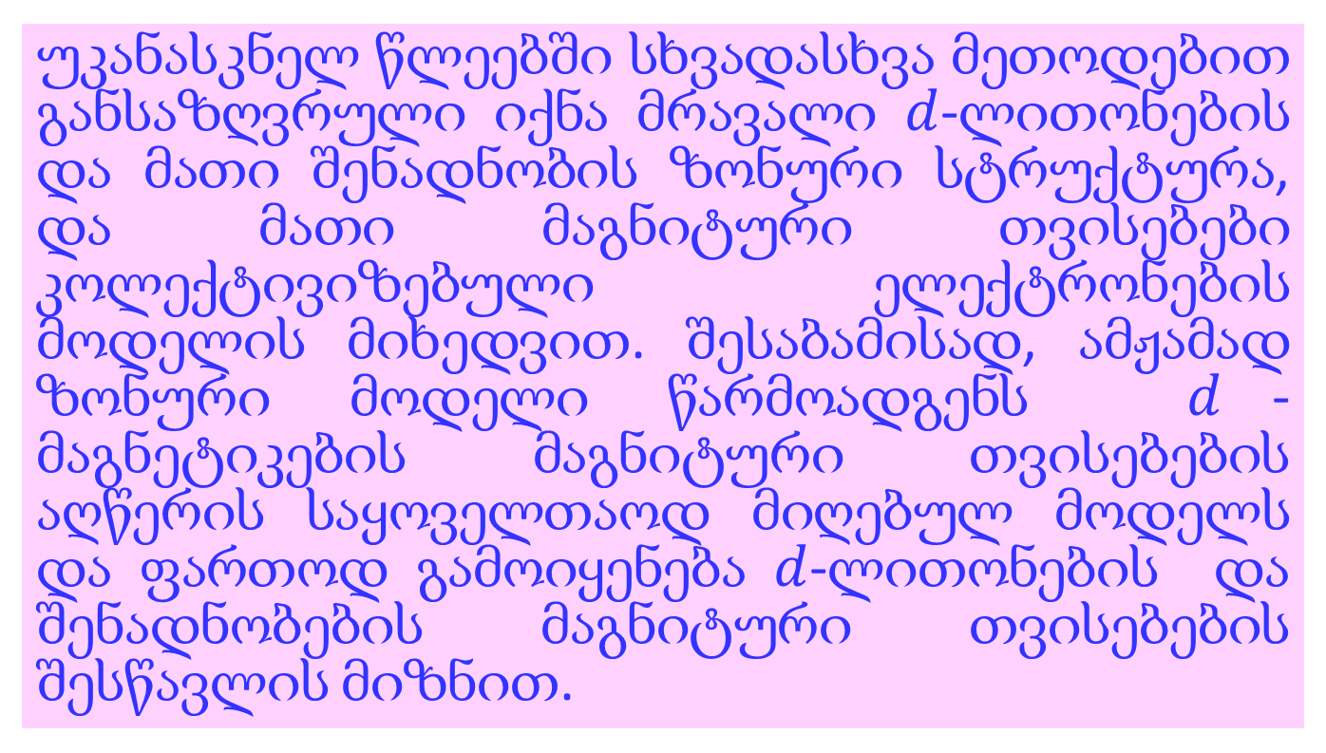
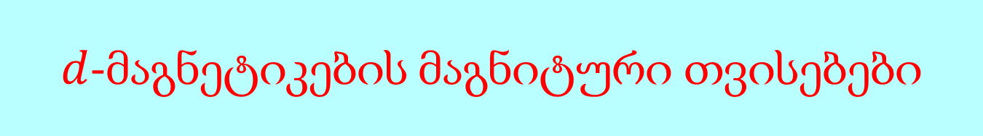
$d$-მაგნეტიკების მაგნიტური თვისებები
უკანასკნელ წლეებში სხვადასხვა მეთოდებით განსაზღვრული იქნა მრავალი $d$-ლითონების და მათი შენადნობის ზონური სტრუქტურა, და მათი მაგნიტური თვისებები კოლექტივიზებული ელექტრონების მოდელის მიხედვით. შესაბამისად, ამჟამად ზონური მოდელი წარმოადგენს $d$-მაგნეტიკების მაგნიტური თვისებების აღწერის საყოველთაოდ მიღებულ მოდელს და ფართოდ გამოიყენება $d$-ლითონების და შენადნობების მაგნიტური თვისებების შესწავლის მიზნით.

Slide 5
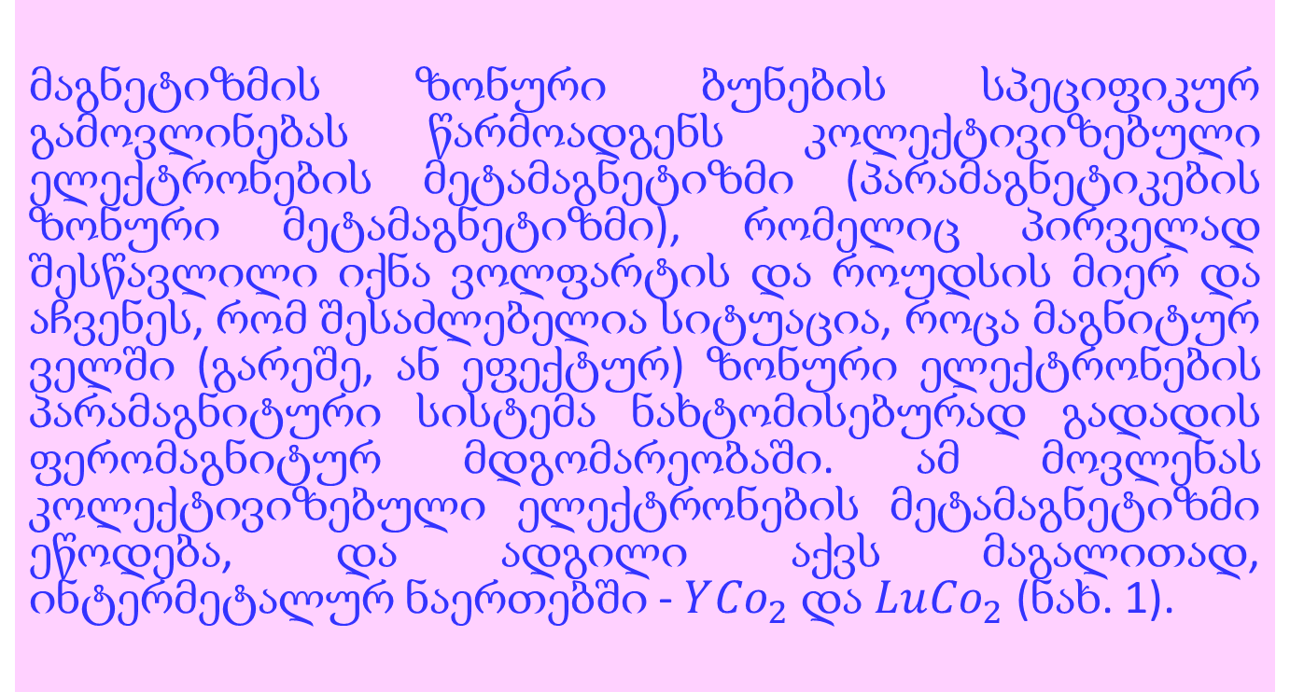
კოლექტივიზებული ელექტრონების მეტამაგნეტიზმი
მაგნეტიზმის ზონური ბუნების სპეციფიკურ გამოვლინებას წარმოადგენს კოლექტივიზებული ელექტრონების მეტამაგნეტიზმი (პარამაგნეტიკების ზონური მეტამაგნეტიზმი), რომელიც პირველად შესწავლილი იქნა ვოლფარტის და როუდსის მიერ და აჩვენეს, რომ შესაძლებელია სიტუაცია, როცა მაგნიტურ ველში (გარეშე, ან ეფექტურ) ზონური ელექტრონების პარამაგნიტური სისტემა ნახტომისებურად გადადის ფერომაგნიტურ მდგომარეობაში. ამ მოვლენას კოლექტივიზებული ელექტრონების მეტამაგნეტიზმი ეწოდება, და ადგილი აქვს მაგალითად, ინტერმეტალურ ნაერთებში - $Y{Co}_{2}$ და $Lu{Co}_{2}$ (ნახ. 1).

Slide 6
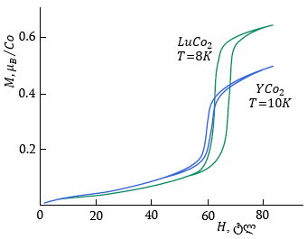

ნახ. 1. $Y{Co}_{2} და Lu{Co}_{2}$სისტემების დამაგნიტებულობის მრუდები.

Slide 7
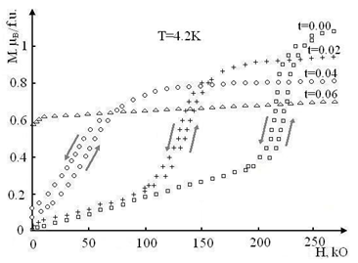

ნახ. 2. $Y_{1−t}{Gd}_{t}({Co}_{1−x}{A𝓁}_{x})_{2}$ სისტემის დამაგნიტებულობის მრუდები.

Slide 8
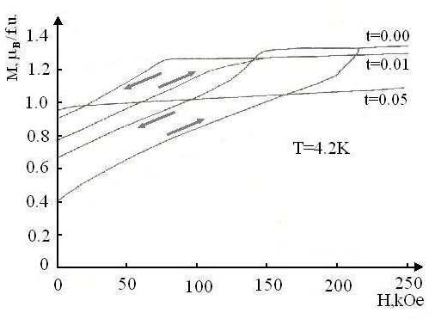

ნახ. 3. ${Lu}_{1−t}{Gd}_{t}({Co}_{1−x}{A𝓁}_{x})_{2}$ სისტემის დამაგნიტებულობის მრუდები

Slide 9
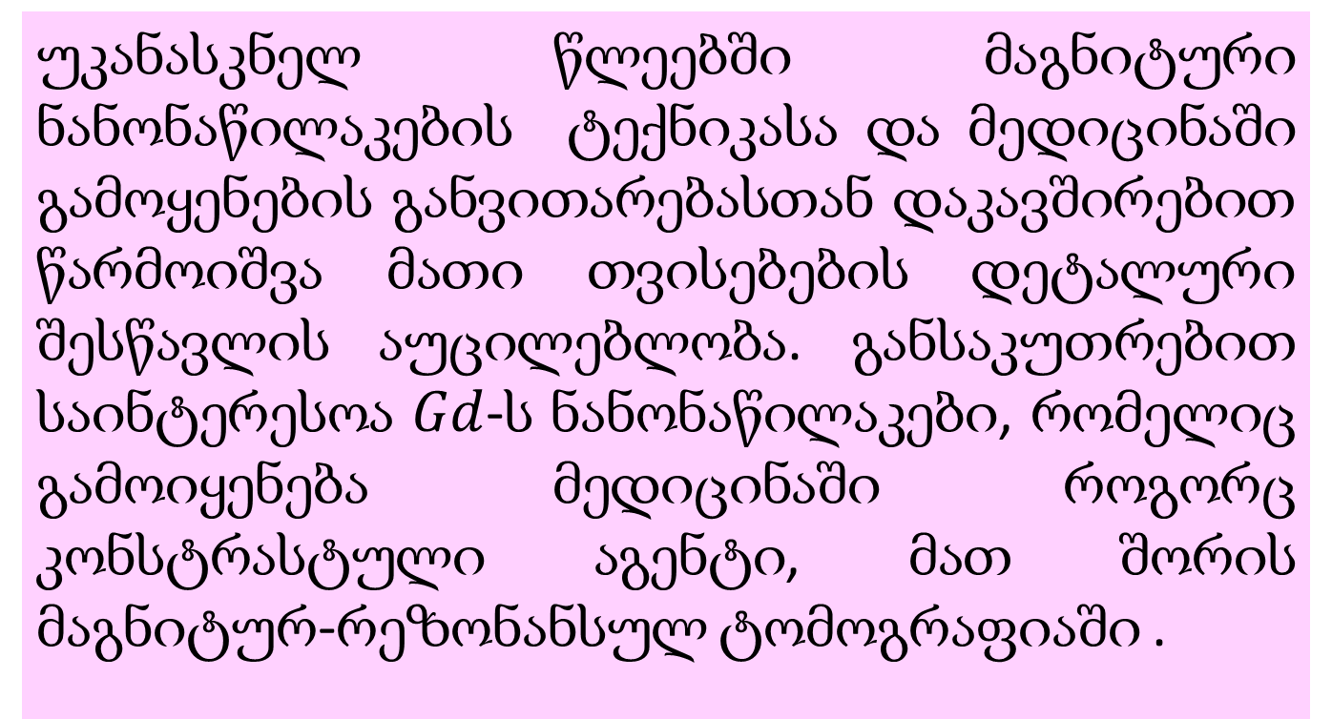

$Gd$-ს ნანონაწილაკების შესწავლის მიზანი
უკანასკნელ წლეებში მაგნიტური ნანონაწილაკების ტექნიკასა და მედიცინაში გამოყენების განვითარებასთან დაკავშირებით წარმოიშვა მათი თვისებების დეტალური შესწავლის აუცილებლობა. განსაკუთრებით საინტერესოა $Gd$-ს ნანონაწილაკები, რომელიც გამოიყენება მედიცინაში როგორც კონსტრასტული აგენტი, მათ შორის მაგნიტურ-რეზონანსულ ტომოგრაფიაში .

Slide 10

გადოლინიუმის და მისი ნანონაწილაკების მაგნიტური მდგომარეობის შესწავლის აუცილებლობა
გადოლინიუმის მაგნიტური მდგომარეობის ცვლილება ხდება ოთახის ტემპერატურის არეში, რის გამო მისი ნანონაწილაკები წარმოადგენენ მოსახერხებელ ობიექტს, ნანოკრისტალებში მაგნიტური გადასვლების შესწავლის მხრივ. ისმება კითხვა: შესაძლებელია თუ არა მსგავსი გადასვლები გადოლინიუმის ნანონაწილაკებში, და/ან გადოლინიუმის შემცველ ნანოაწილაკებში? ასევე მნიშვნელოვანია საკითხი: შესაძლებელია თუ არა ერთდომენიანი მდგომარეობა იშვიათმიწა მაგნეტიკებში, და მათ შორის $Gd$ ნანონაწილაკებში. ზემოთქმულიდან გამომდინარე წარმოიშვა $Gd$ ნანონაწილაკების მაგნიტური მდგომარეობის შესწავლის აუცილებლობა, მაგნიტური გადასვლის ტემპერატურის მახლობლობაში და გარკვევა თუ როგორაა დამოკიდებული ის ნანონაწილაკების ზომებზე, ტემპერატურასა და გარეშე მაგნიტური ველის სიდიდეზე

Slide 11
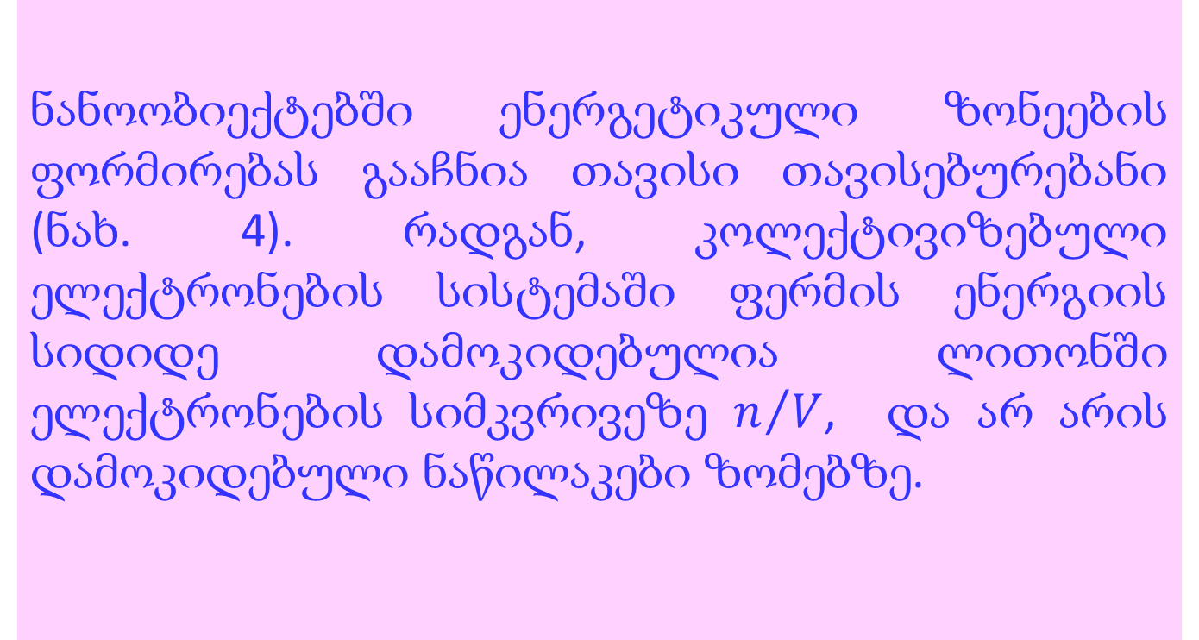
ნანოობიექტების ენერგეტიკული ზონეები
ნანოობიექტებში ენერგეტიკული ზონეების ფორმირებას გააჩნია თავისი თავისებურებანი (ნახ. 4). რადგან, კოლექტივიზებული ელექტრონების სისტემაში ფერმის ენერგიის სიდიდე დამოკიდებულია ლითონში ელექტრონების სიმკვრივეზე $n/V$, და არ არის დამოკიდებული ნაწილაკები ზომებზე.

Slide 12
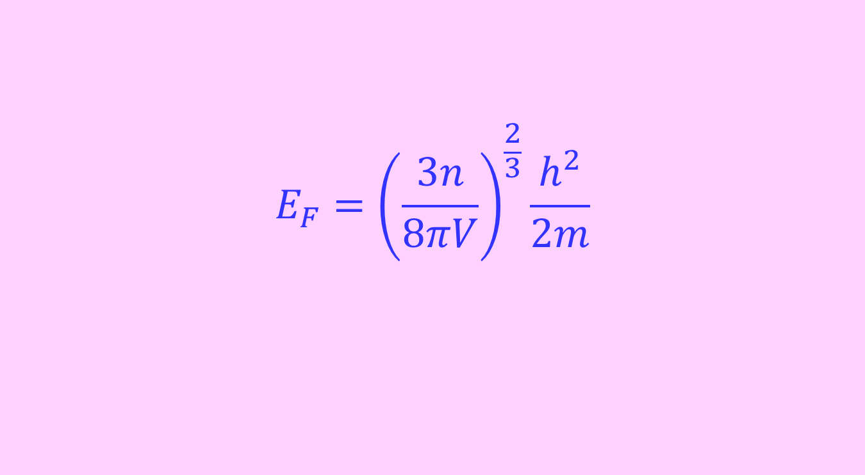
ფერმის ენერგიის სიდიდე კოლექტივიზებული ელექტრონების სისტემაში
$$E_{F}={\left(\frac{3n}{8πV}\right)}^{\frac{2}{3}}\frac{h^{2}}{2m}$$

Slide 13
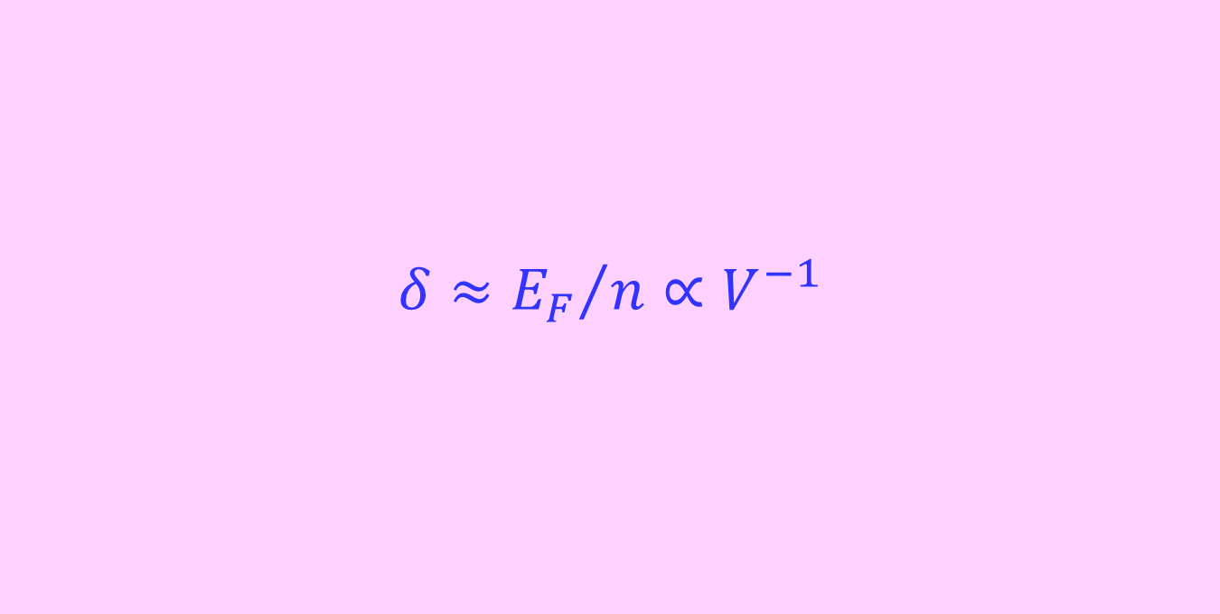
ენერგეტიკულ დონეებს შორის მანძილი, მისი მოცულობის კვადრატის უკუპროპორციულად იზრდება,
$$δ≈{E_{F}}/n∝V^{−1}$$

Slide 14
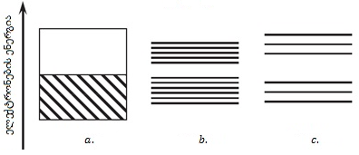

ლითონის ენერგეტიკული დონეების სტრუქტურის ცვლილება, ნიმუშის ზომის ცვლილებისას,
$a$- მასური ნიმუში ,
$b$- დიდი ზომის ნანოობიექტი ,
$c$- მცირე ზომის ნანოობიექტი,

Slide 15
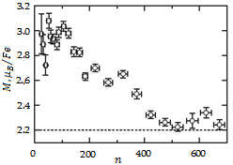

რკინის ($Fe$) მაგნიტური მომენტების მნიშვნელობები სხვადასხვა ზომის ნანოობიექტებში.
ნახ. 5. რკინის ნანონაწილაკების ატომების მაგნიტური მომენტები, სხვადასხვა რაოდენობის ატომებისათვის.

Slide 16
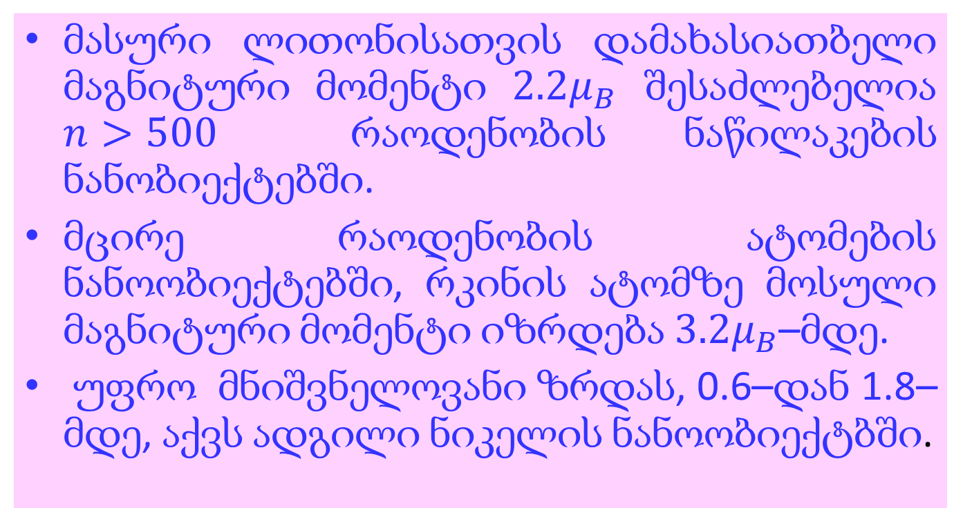

რკინის ($Fe$) მაგნიტური მომენტების მნიშვნელობები სხვადასხვა ზომის ნანოობიექტებში
მასური ლითონისათვის დამახასიათბელი მაგნიტური მომენტი $2.2μ_{B}$ შესაძლებელია $n>500$ რაოდენობის ნაწილაკების ნანობიექტებში.
მცირე რაოდენობის ატომების ნანოობიექტებში, რკინის ატომზე მოსული მაგნიტური მომენტი იზრდება $3.2μ_{B}$–მდე.
უფრო მნიშვნელოვანი ზრდას, 0.6–დან 1.8–მდე, აქვს ადგილი ნიკელის ნანოობიექტბში.

Slide 17
ზომითი ეფექტები ნანოობიექტებში
ნანოობიექტებში გაცვლითი ურთიერთქმედების განხილვისას დიდი მნიშვნელობა გააჩნია ზომით ეფექტებს. ნანოობიექტის ზომის შემცირებისას, იზრდება ზედაპირზე მყოფი ატომების ფარდობით წილი. ზედაპირის ატომები ურთიერთქმედებენ ნაკლები რიცხვი მეზობელ ატომებთან. ასე მაგალითად, წახნაგცენტრირებული კუბური სტრუქტურისათვის, მეზობელი ატომების რაოდენობა (კოორდინაციული რიცხვი) ტოლია 12. 4 ნმ დიამეტრი ზომის ნაწილაკებისათვის, ახლო მეზობელი ატომების რიცხვი შეადგენს 10, ხოლო დიამეტრის 1ნმ-მდე შემცირებისას ის კლებულობს ხუთამდე. ამიტომ, ნანომდგომარეობაში გადასვლა ჩვეულებრივ მიმდინარეობს კიურისა და ნეელის ტემპეატურების შემცირებით, და აგრეთვე დნობის ტემპერატურის შემცირებით.

Slide 18

სუპერპარამაგნეტიზმი
ნანონაწილაკებში ატომების მაგნიტური მომენტები ურთიერთქმედებენ ურთიერთშორის, რის გამო ატომების მაგნიტური მომენტები შეიძლება განლაგდნენ რაიმე ერთი მიმართულებით. როცა ფერომაგნიტურ ნაწილაკებს შორის გაცვლითი ურთიერთქმედება მცირეა, მაშინ სისტემაში შეიძლება ადგილი ჰქონდეს სუპერპარამაგნეტიზმის მოვლენას. როცა ნაწილაკების რიცხვი მცირეა ისინი გადადიან ერთდომენიან მდგომარეობაში, ე.ი. ხდებიან თანაბრად დამაგნიტებული ნანონაწილაკის მთელს მოცულობაში. შეიძლება ჩავთვალოთ, რომ ნანონაწილაკში შემავალი ყველა მაგნიტური მომენტები ერთმანეთის პარალელურია და ქმნიან ნაწილაკის ჯამურ $M_{o}$ მაგნიტურ მომენტს. მაგრამ, ნაწილაკებს შორის სუსტი ურთიერთქმედებებისას, სითბური ფლუქტუაციების შედეგად ასეთი ნაწილაკების მაგნიტური მომენტებმა შეიძლება შეიცვალონ მიმართულება ტემპერატურის გავლენით და სისტემის საშუალო დამაგნიტებულობა ნულის ტოლია. გარეშე მაგნიტურ ველში ასეთი ნაწილაკები რჩებიან პარამაგნიტურ მდგომარეობაში კიურის, ან ნეელის წერტილებზე დაბალი ტემპერატურებისას.

Slide 19
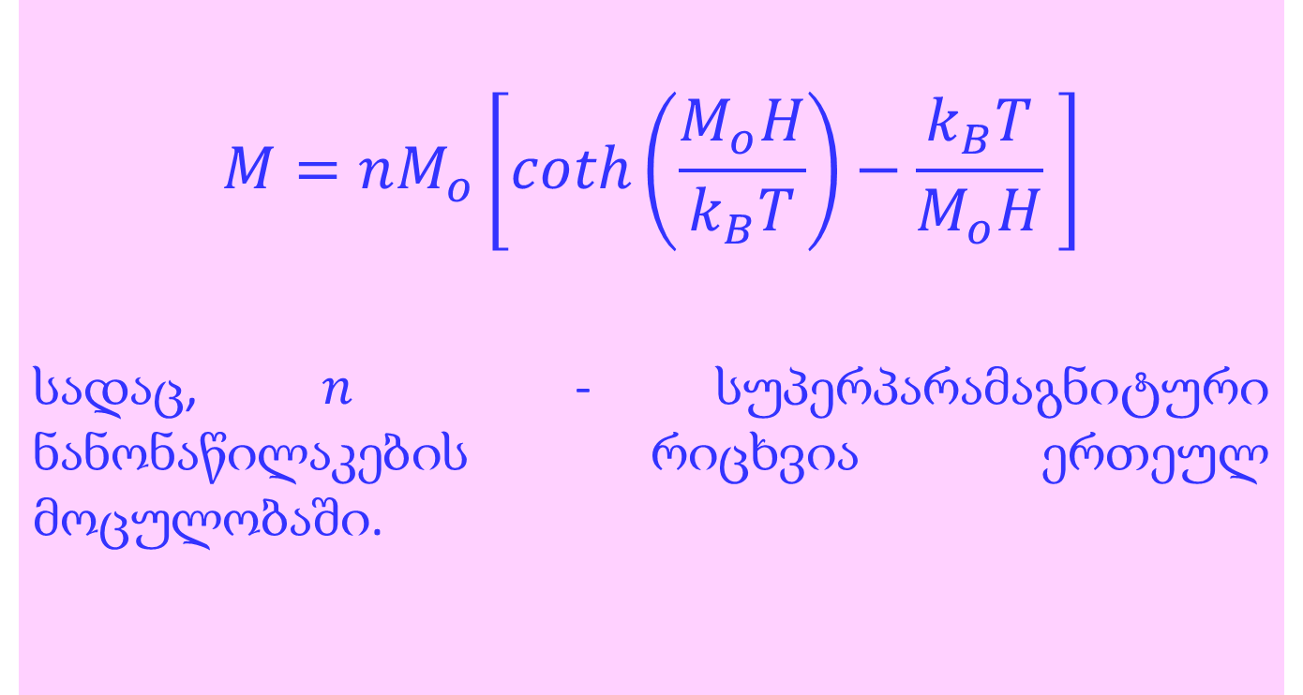
სუპერპარამაგნეტიკის დამაგნიტებულობის აღიწერება ფორმულით,
$$M=nM_{o}\left[coth\left(\frac{M_{o}H}{k_{B}T}\right)−\frac{k_{B}T}{M_{o}H} \right]$$
სადაც, $n$ - სუპერპარამაგნიტური ნანონაწილაკების რიცხვია ერთეულ მოცულობაში.

Slide 20
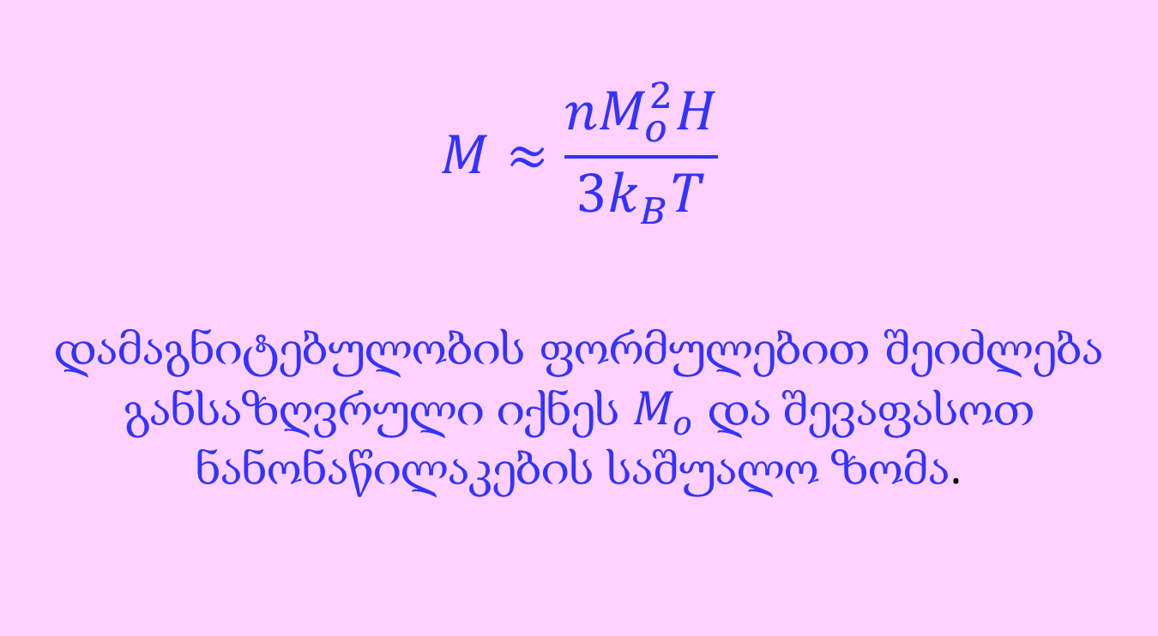
სუსტი მაგნიტური ველების შემთხვევაში სამართლიანია მიახლოებითი ფორმულა
$$M≈\frac{nM_{o}^{2}H}{3k_{B}T}$$
დამაგნიტებულობის ფორმულებით შეიძლება განსაზღვრული იქნეს $M_{o}$ და შევაფასოთ ნანონაწილაკების საშუალო ზომა.

Slide 21
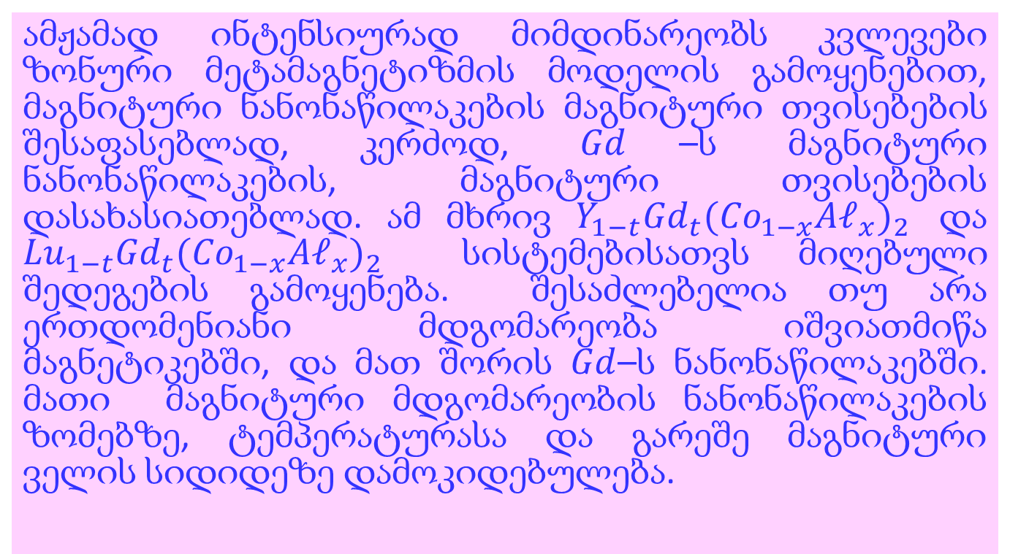
მოსალოდნელი შედეგები
ამჟამად ინტენსიურად მიმდინარეობს კვლევები ზონური მეტამაგნეტიზმის მოდელის გამოყენებით, მაგნიტური ნანონაწილაკების მაგნიტური თვისებების შესაფასებლად, კერძოდ, $Gd$–ს მაგნიტური ნანონაწილაკების, მაგნიტური თვისებების დასახასიათებლად. ამ მხრივ $Y_{1−t}{Gd}_{t}({Co}_{1−x}{A𝓁}_{x})_{2}$ და ${Lu}_{1−t}{Gd}_{t}({Co}_{1−x}{A𝓁}_{x})_{2}$ სისტემებისათვს მიღებული შედეგების გამოყენება. შესაძლებელია თუ არა ერთდომენიანი მდგომარეობა იშვიათმიწა მაგნეტიკებში, და მათ შორის $Gd$–ს ნანონაწილაკებში. მათი მაგნიტური მდგომარეობის ნანონაწილაკების ზომებზე, ტემპერატურასა და გარეშე მაგნიტური ველის სიდიდეზე დამოკიდებულება.

Slide 22
ფიზიკის დეპარტამენტის სამეცნიერო სემინარი
გმადლობთ
ყურადღებისათვი !

